Slide 1

Администрирование Apache Spark

Slide 2
Практика
Модуль 6
Преподаватель: БАСОВ ЮРИЙ

Slide 3

Вопросы?

Slide 4
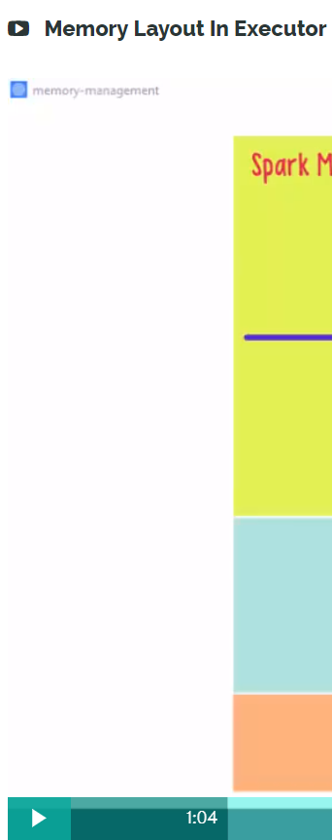
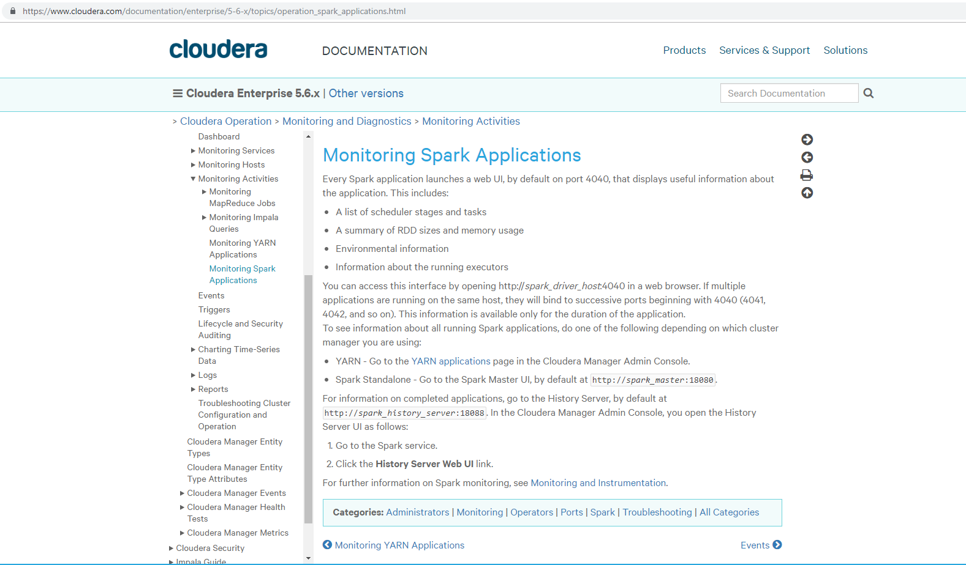
Мониторинг Spark Applications

Slide 5
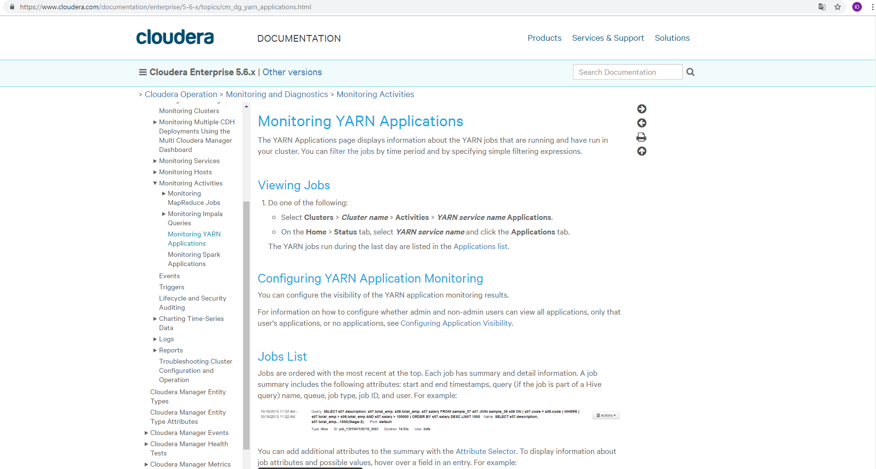
Мониторинг YARN Application

Slide 6
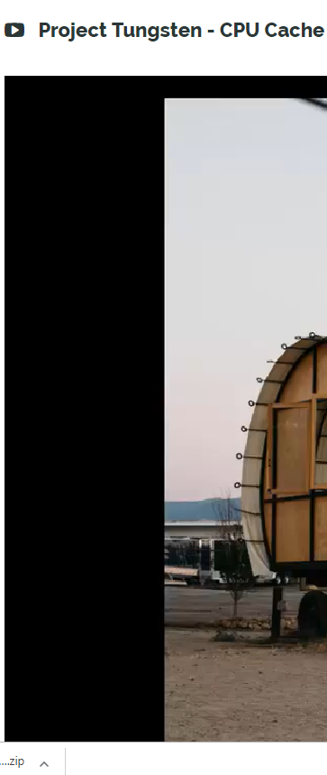
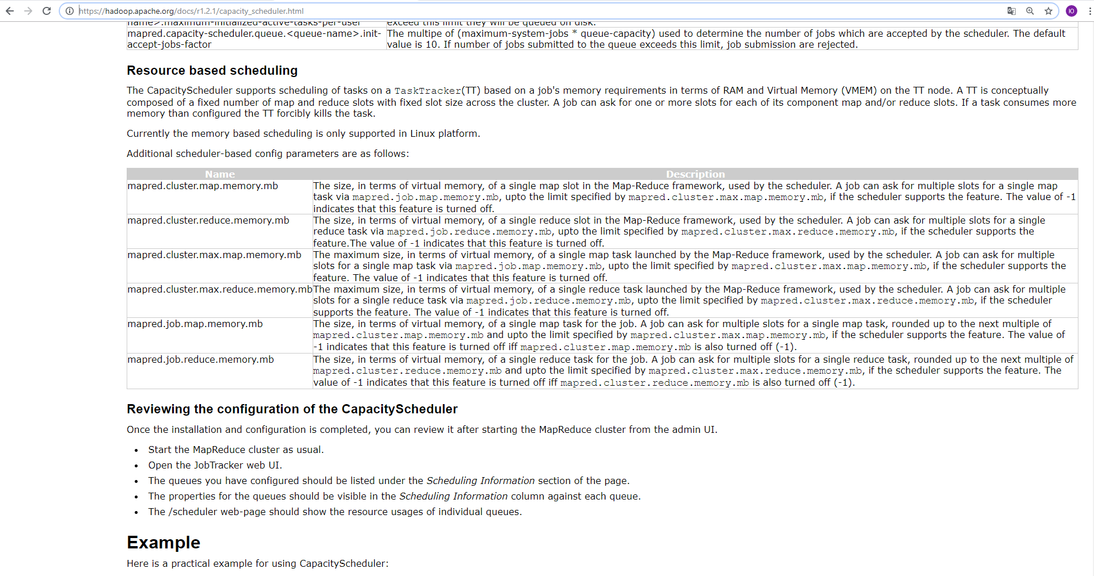
Capacity Scheduler YARN

Slide 7
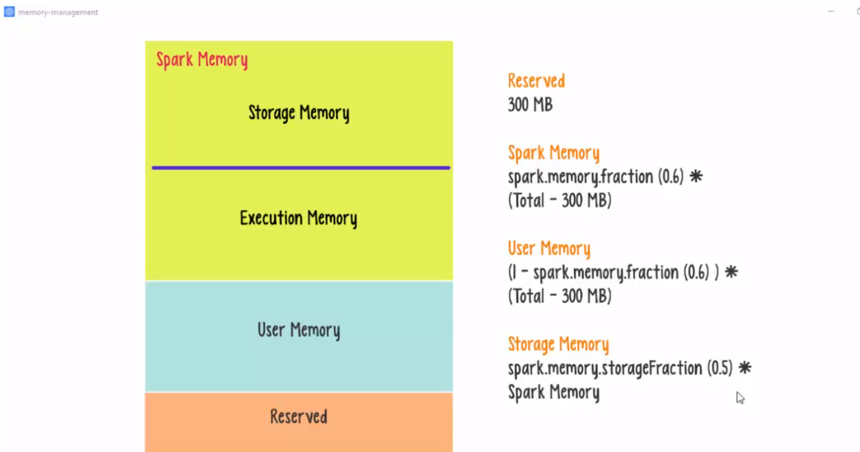
Распределение памяти на Executors

Slide 8
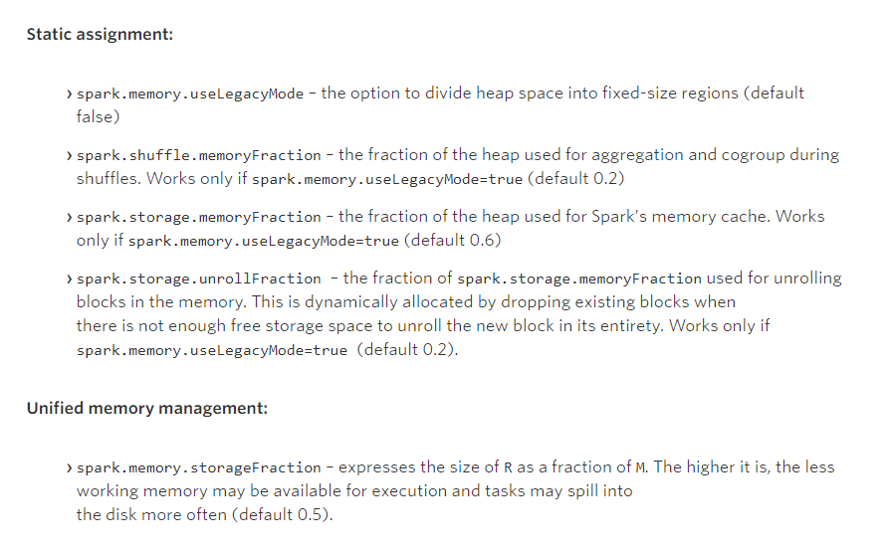
Распределение памяти на Executors

Slide 9
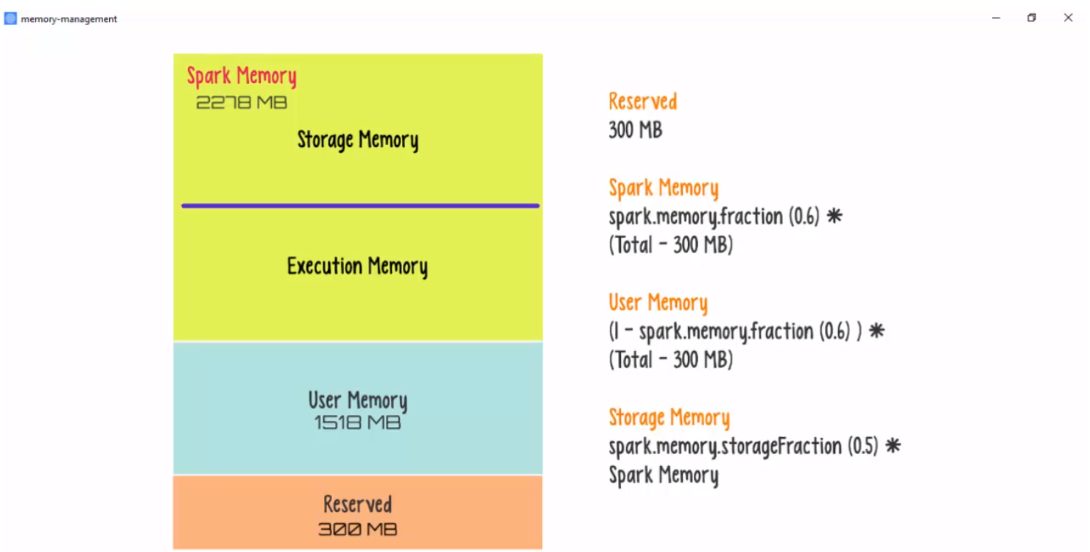
Распределение памяти на Executors

Slide 10

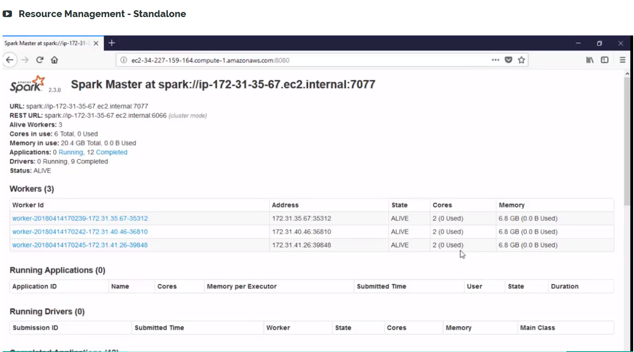
ResourceManager в Standalone режиме

Slide 11
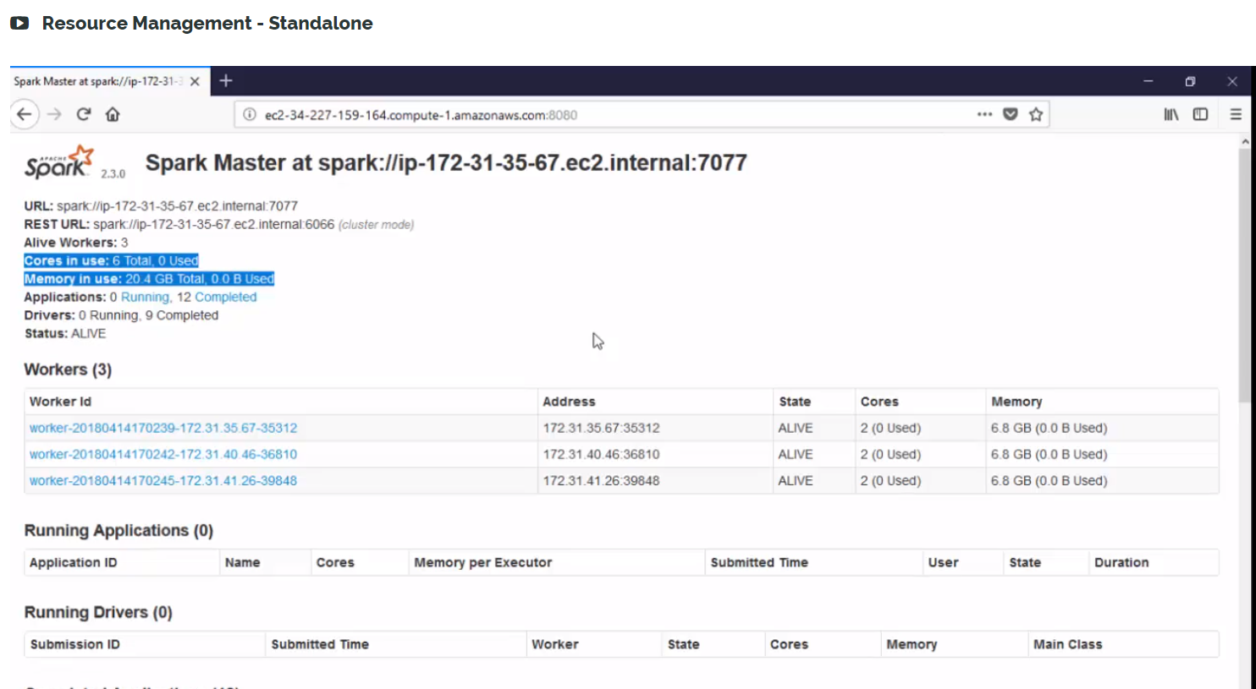
ResourceManager в Standalone режиме

Slide 12
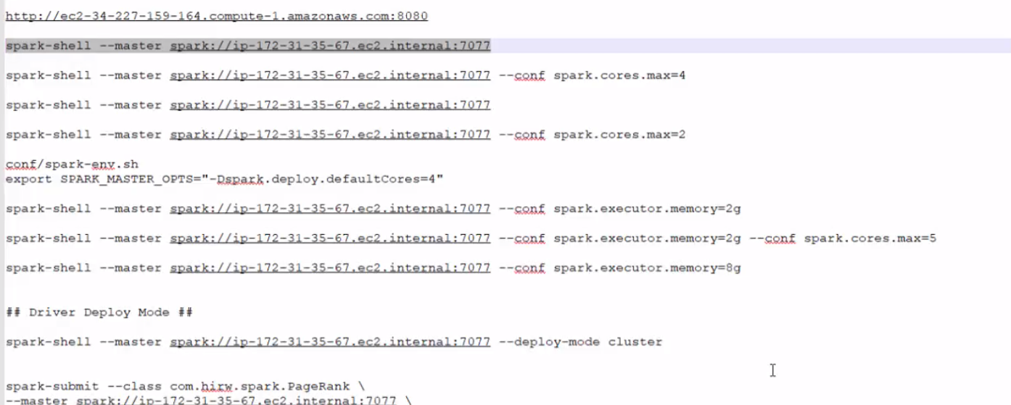
ResourceManager в Standalone режиме

Slide 13
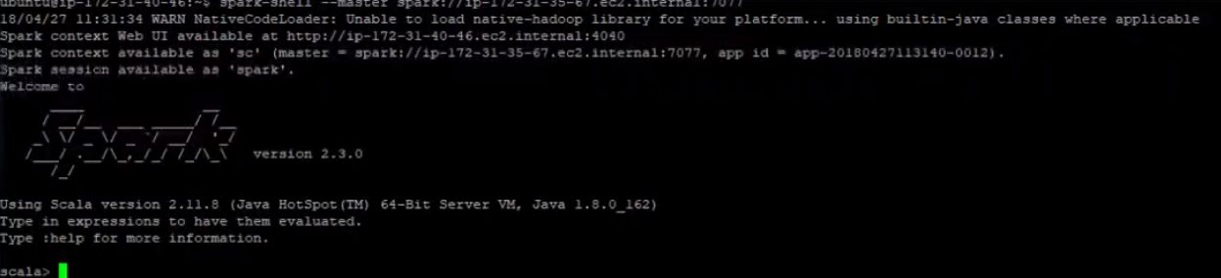
ResourceManager в Standalone режиме

Slide 14
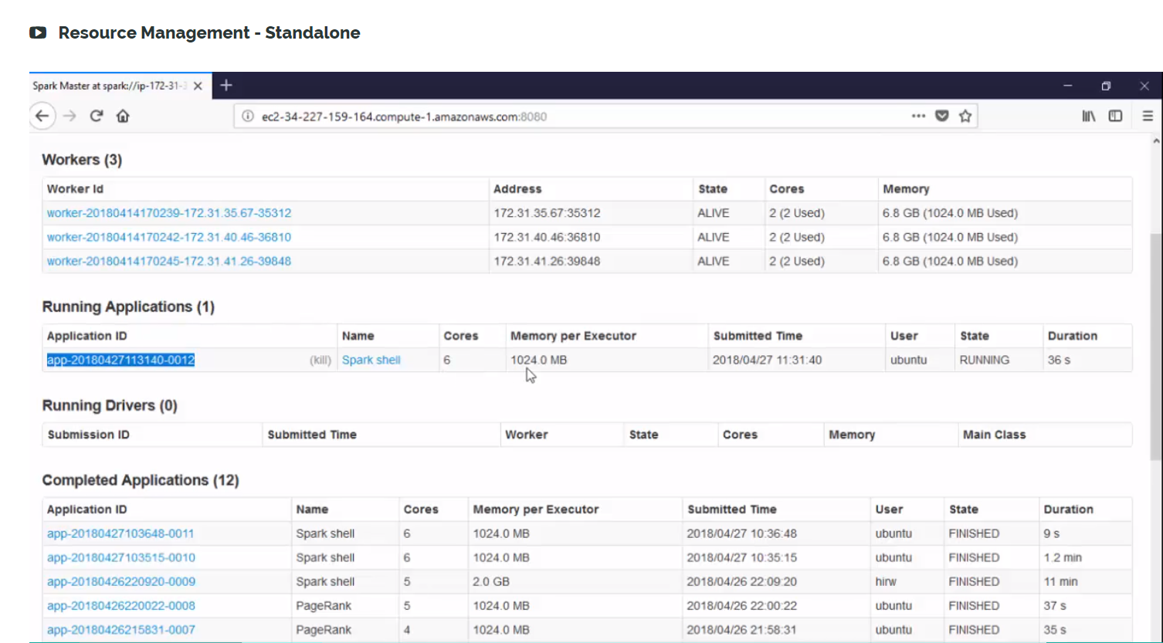
ResourceManager в Standalone режиме

Slide 15
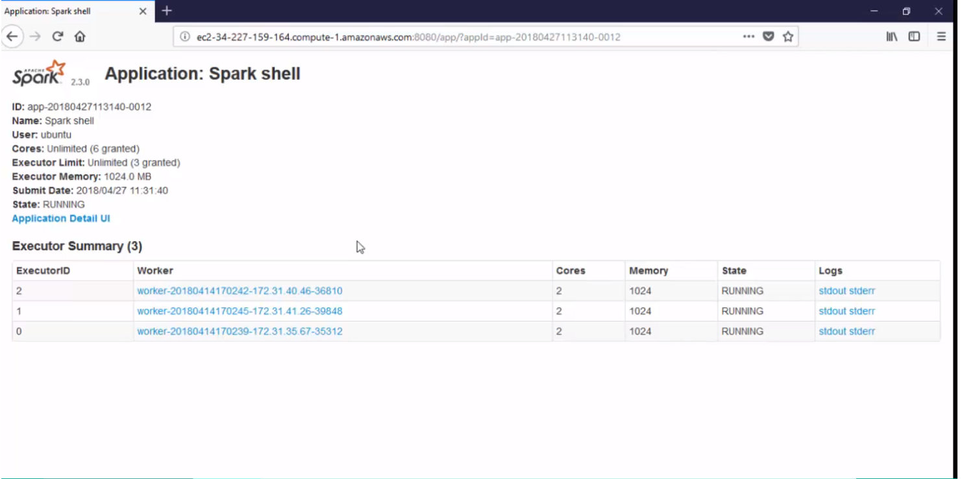
ResourceManager в Standalone режиме

Slide 16
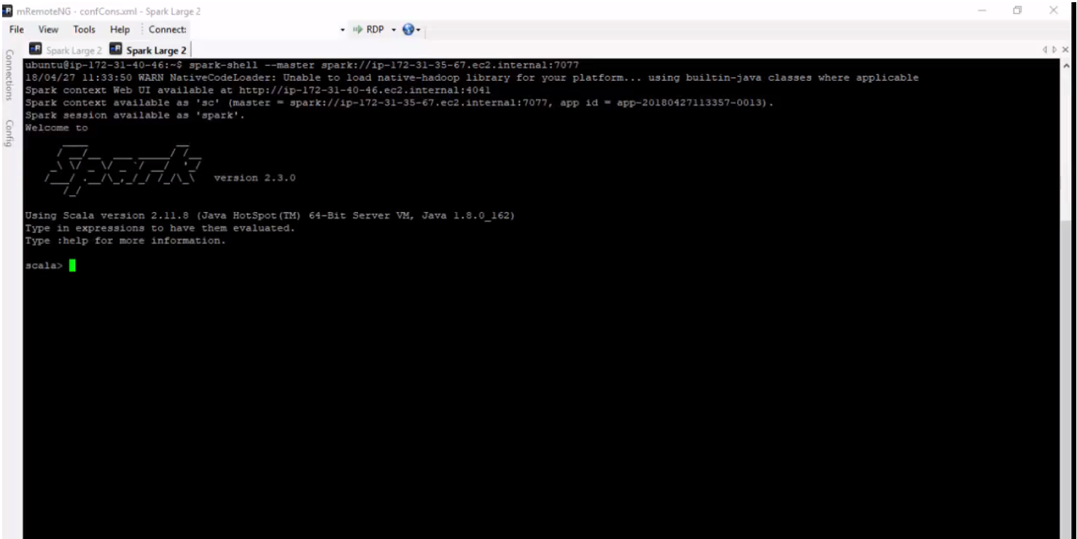
ResourceManager в Standalone режиме

Slide 17
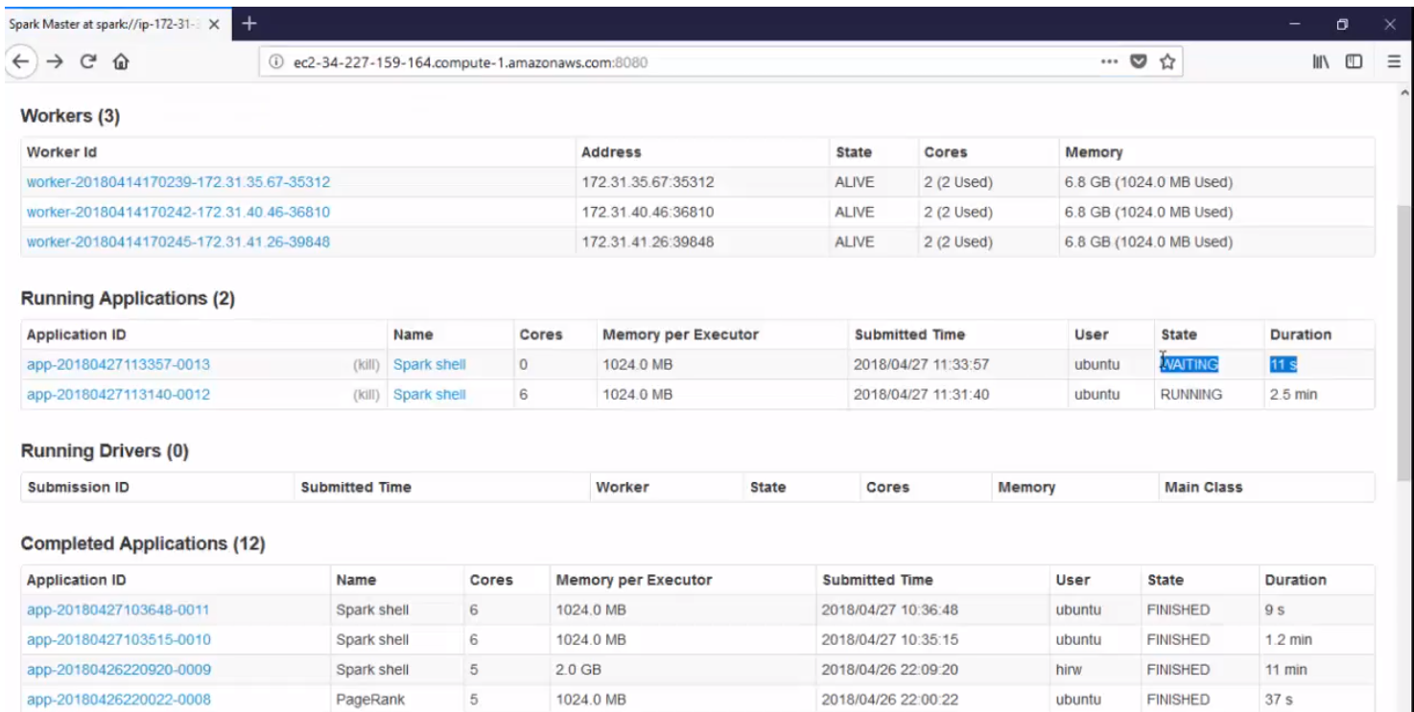
ResourceManager в Standalone режиме

Slide 18
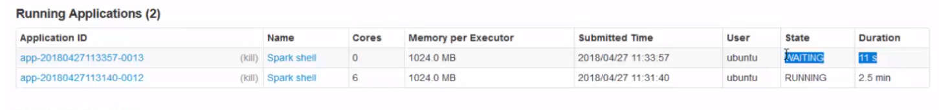
ResourceManager в Standalone режиме

Slide 19
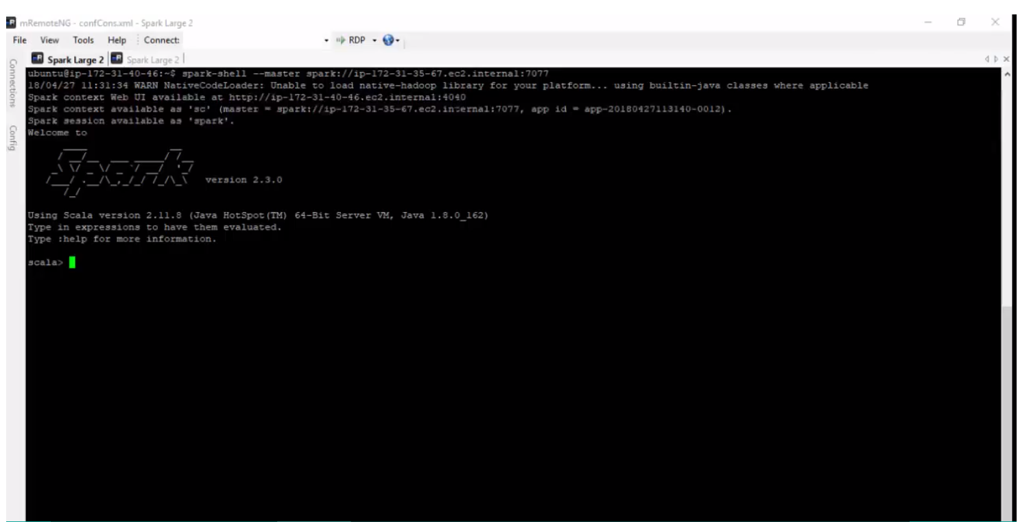
ResourceManager в Standalone режиме

Slide 20
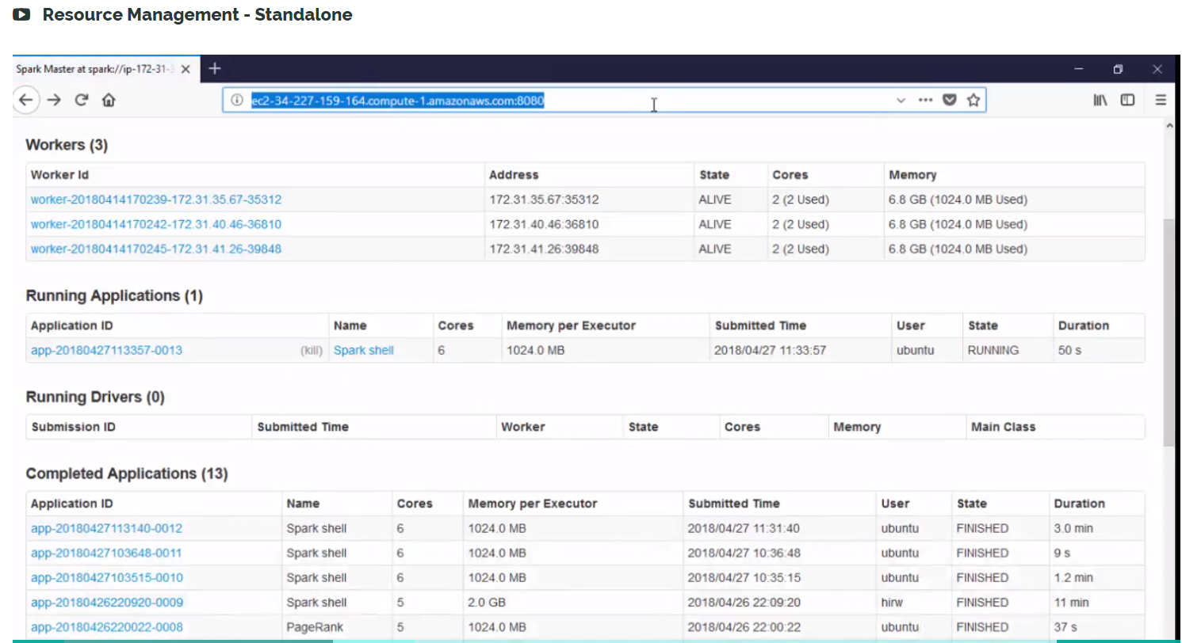
ResourceManager в Standalone режиме

Slide 21
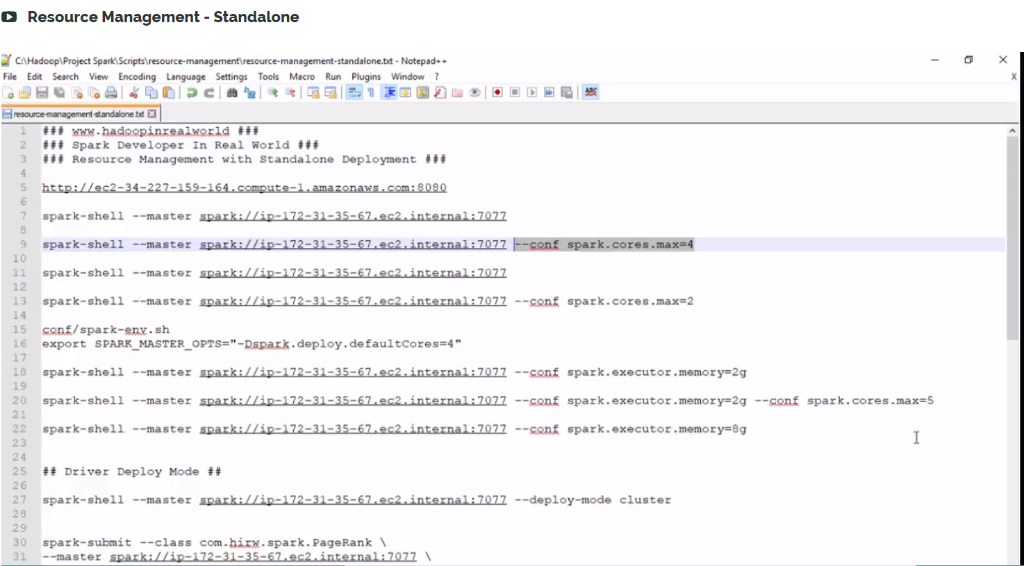
ResourceManager в Standalone режиме

Slide 22
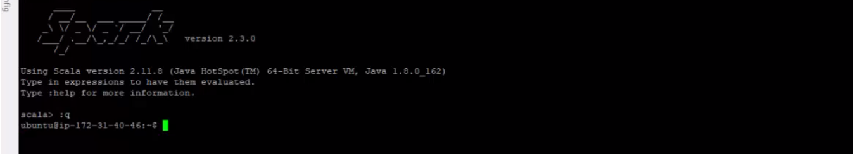
ResourceManager в Standalone режиме

Slide 23
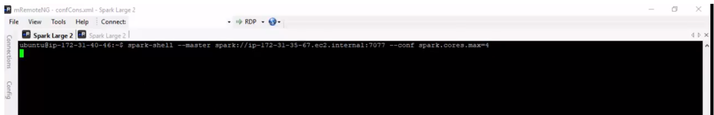
ResourceManager в Standalone режиме

Slide 24
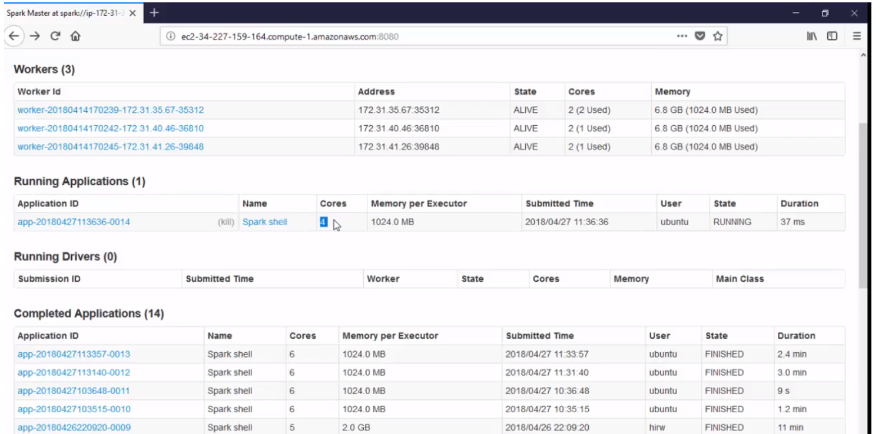
ResourceManager в Standalone режиме

Slide 25
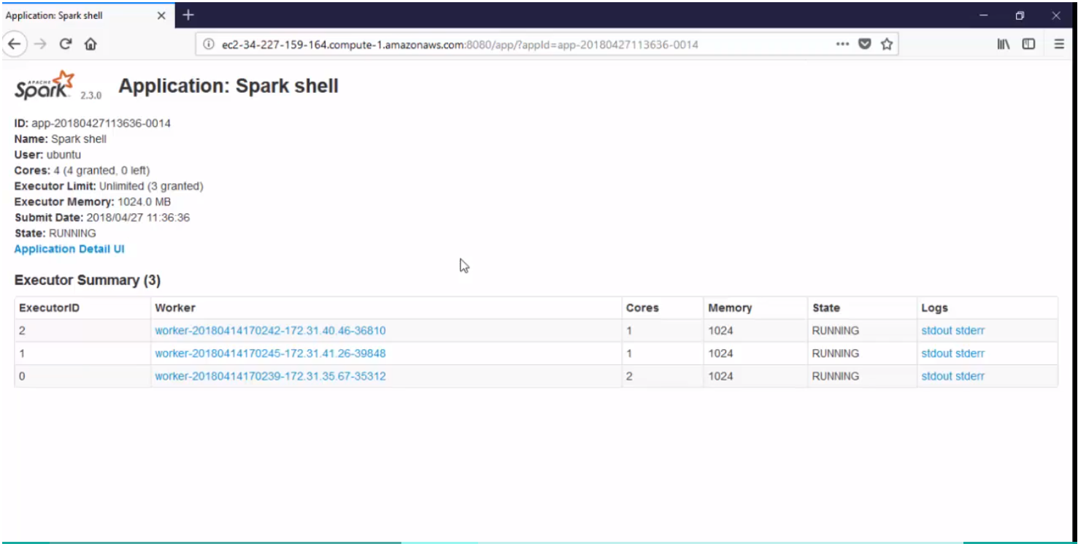
ResourceManager в Standalone режиме

Slide 26
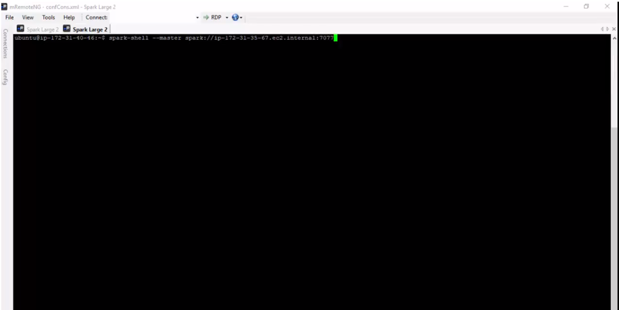
ResourceManager в Standalone режиме

Slide 27
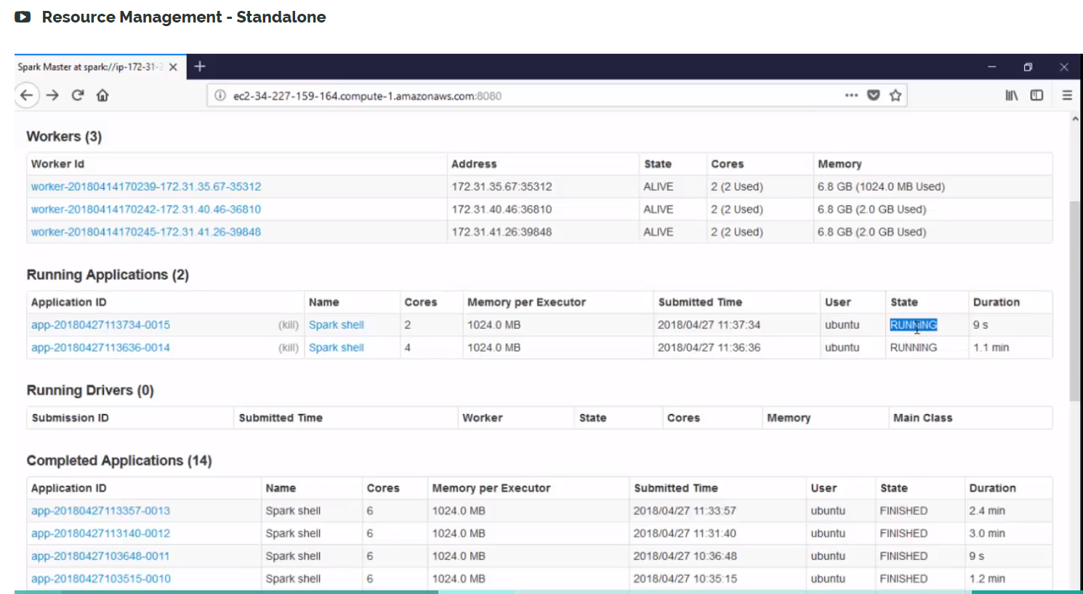
ResourceManager в Standalone режиме

Slide 28
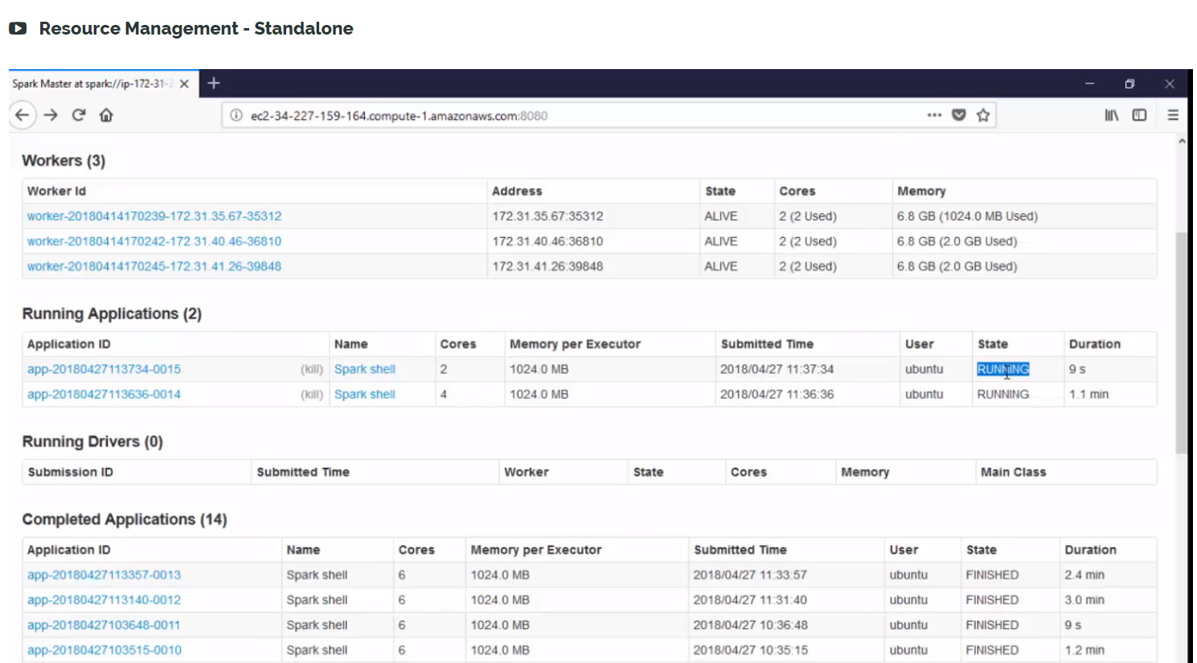
ResourceManager в Standalone режиме

Slide 29
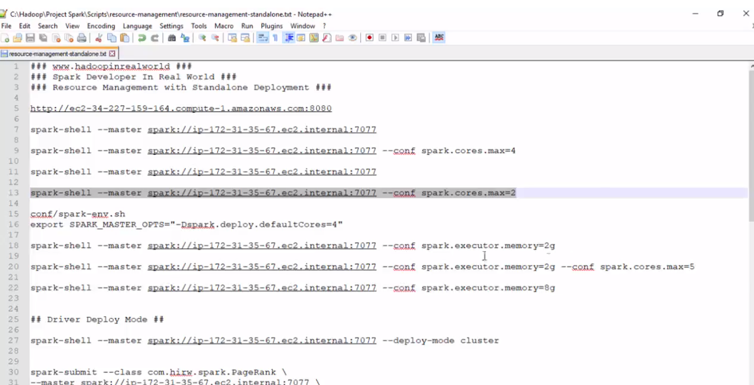
ResourceManager в Standalone режиме

Slide 30
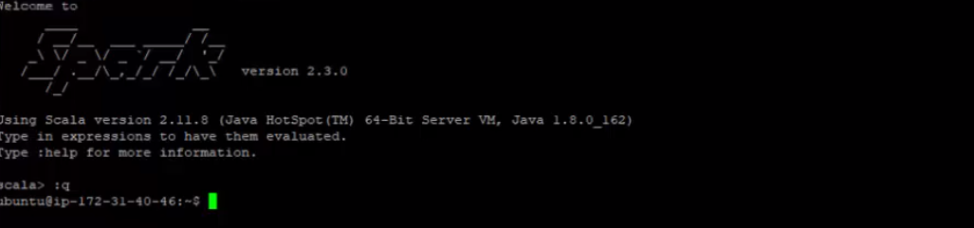
ResourceManager в Standalone режиме

Slide 31
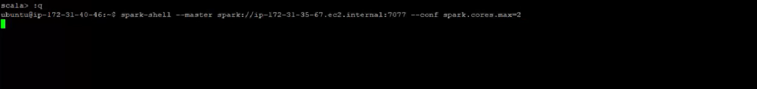
ResourceManager в Standalone режиме

Slide 32
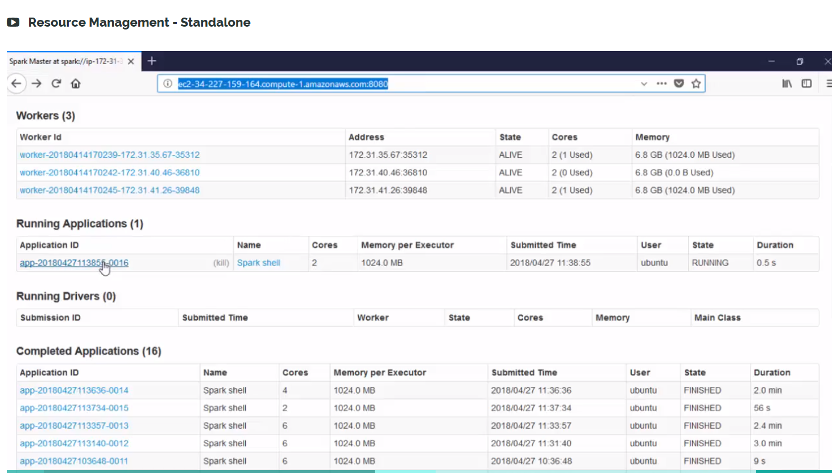
ResourceManager в Standalone режиме

Slide 33
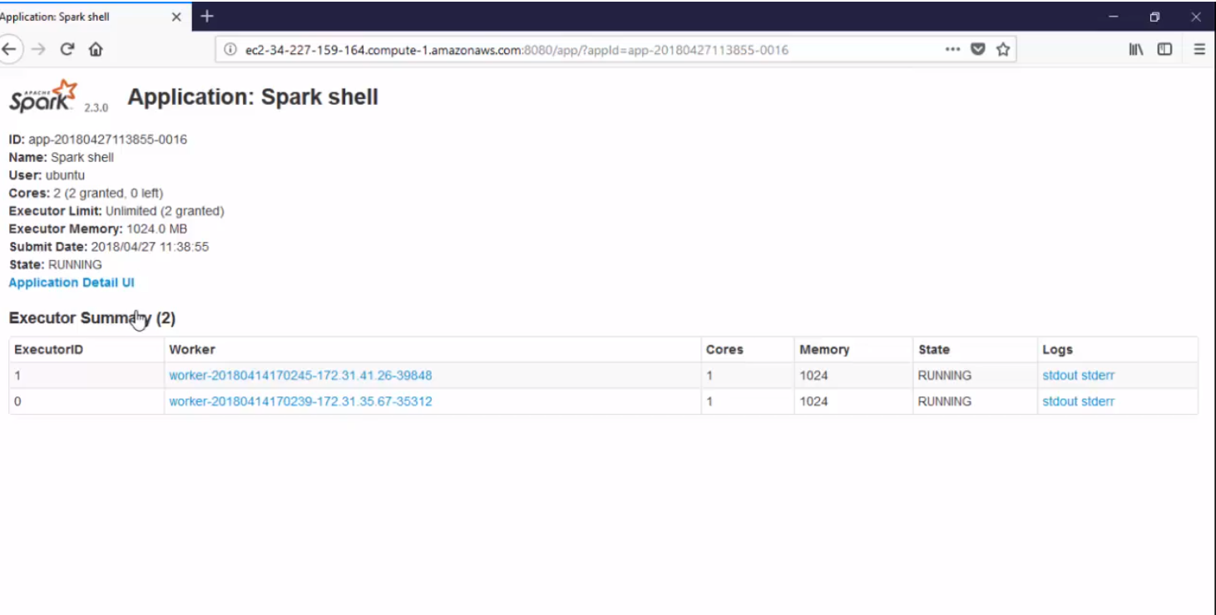
ResourceManager в Standalone режиме

Slide 34
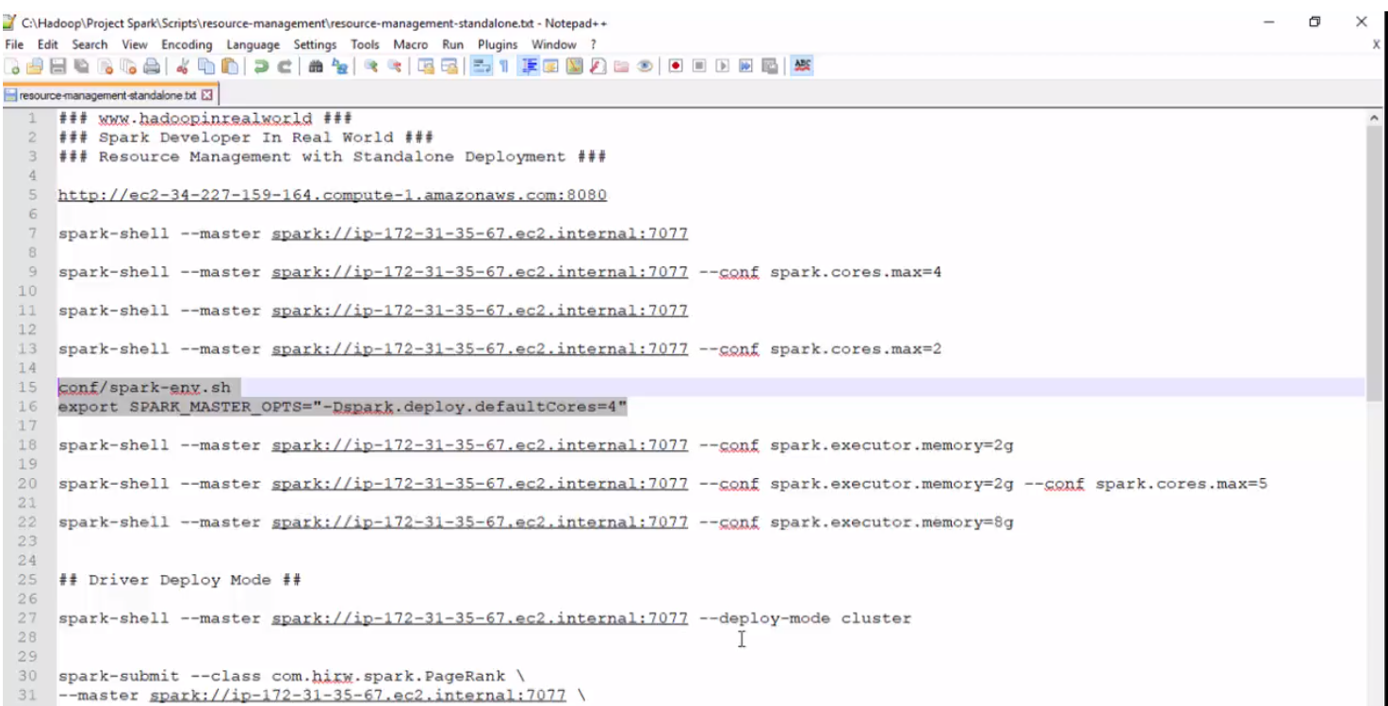
ResourceManager в Standalone режиме

Slide 35
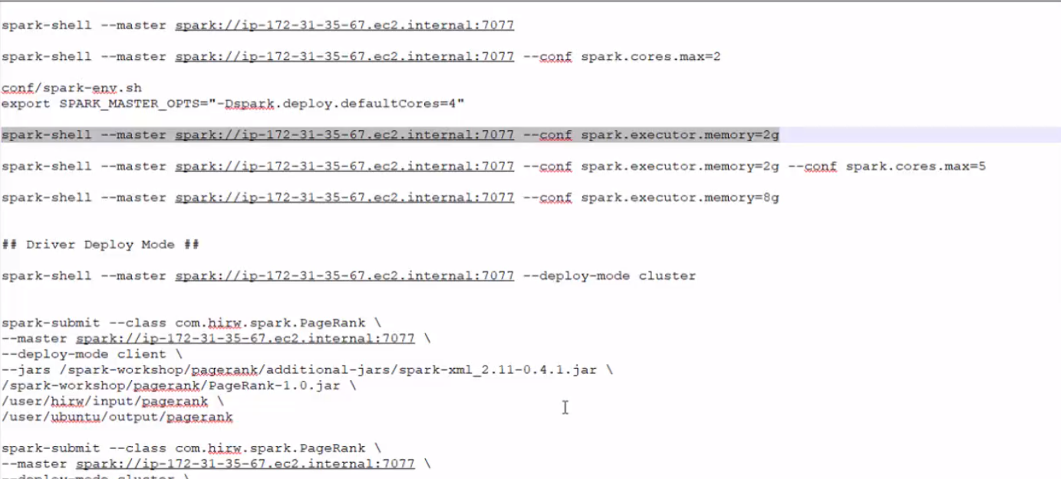
ResourceManager в Standalone режиме

Slide 36
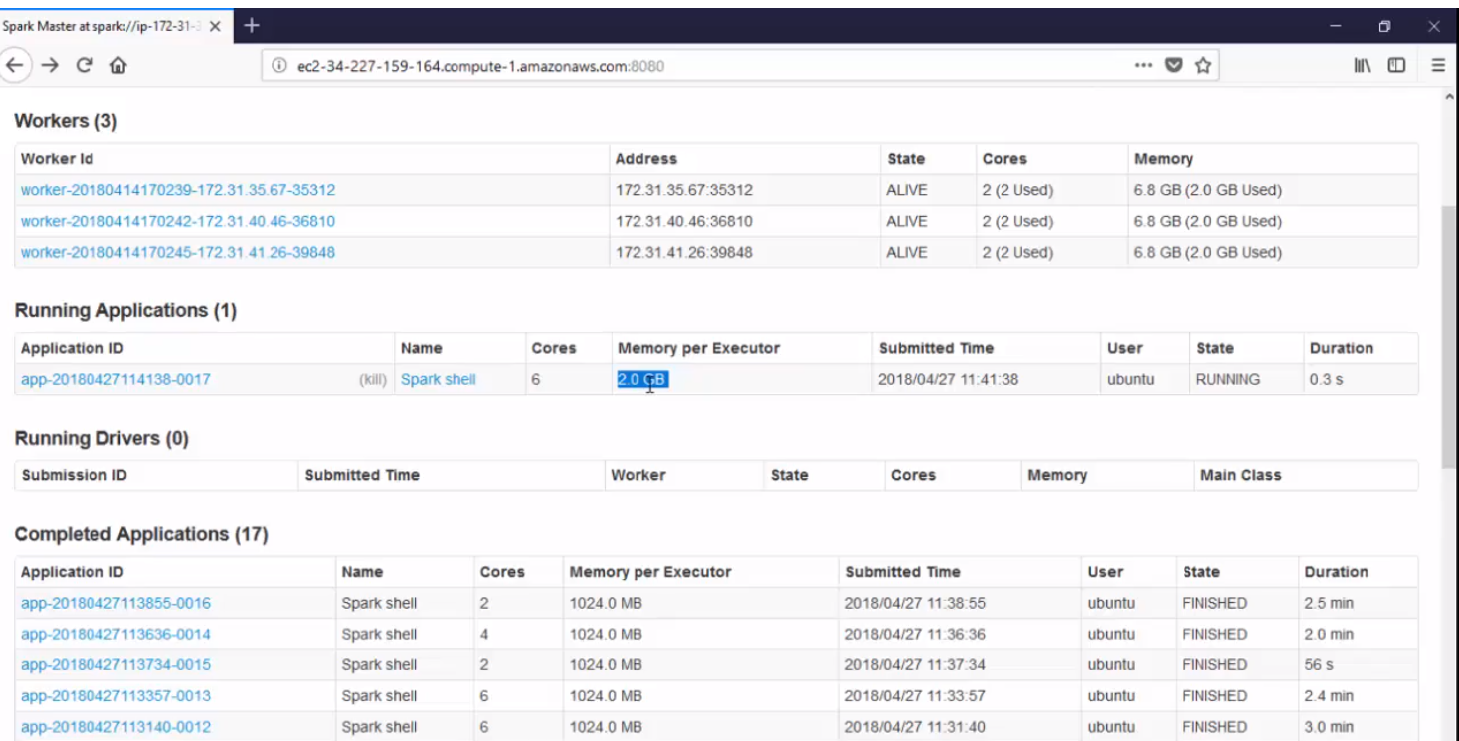
ResourceManager в Standalone режиме

Slide 37
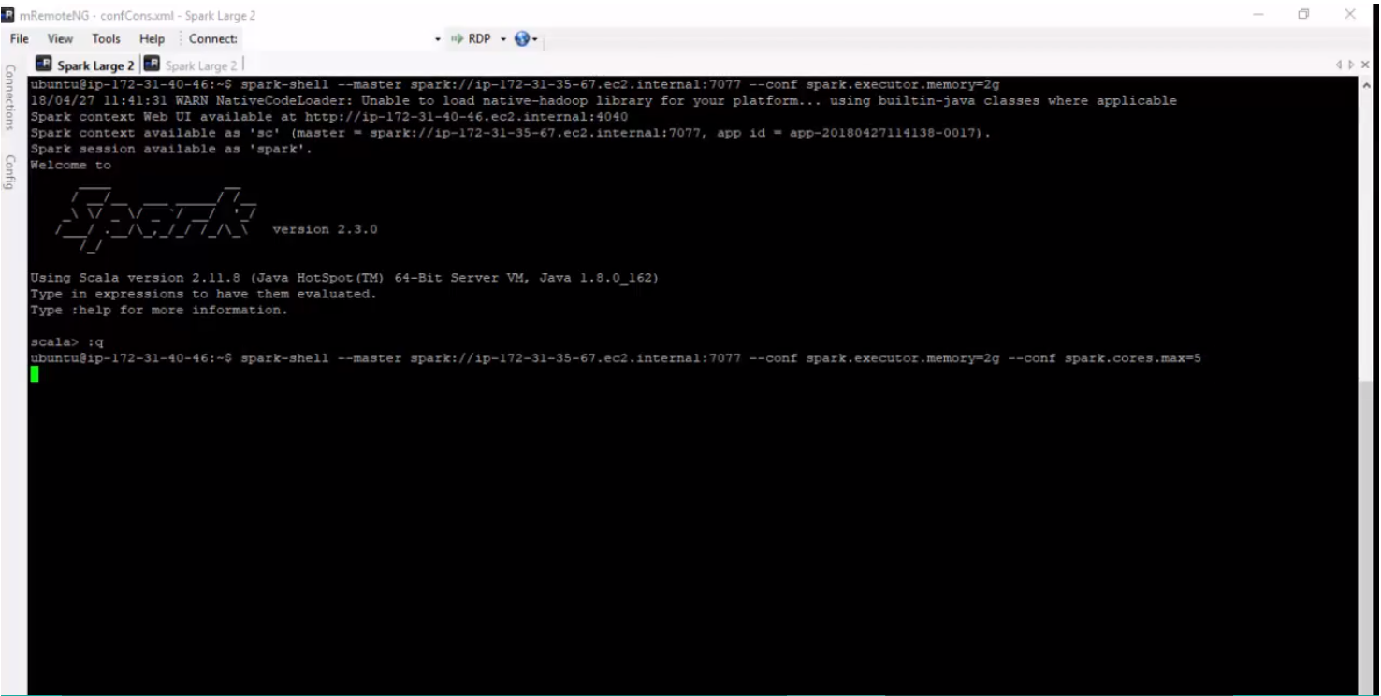
ResourceManager в Standalone режиме

Slide 38

ResourceManager в Standalone режиме

Slide 39
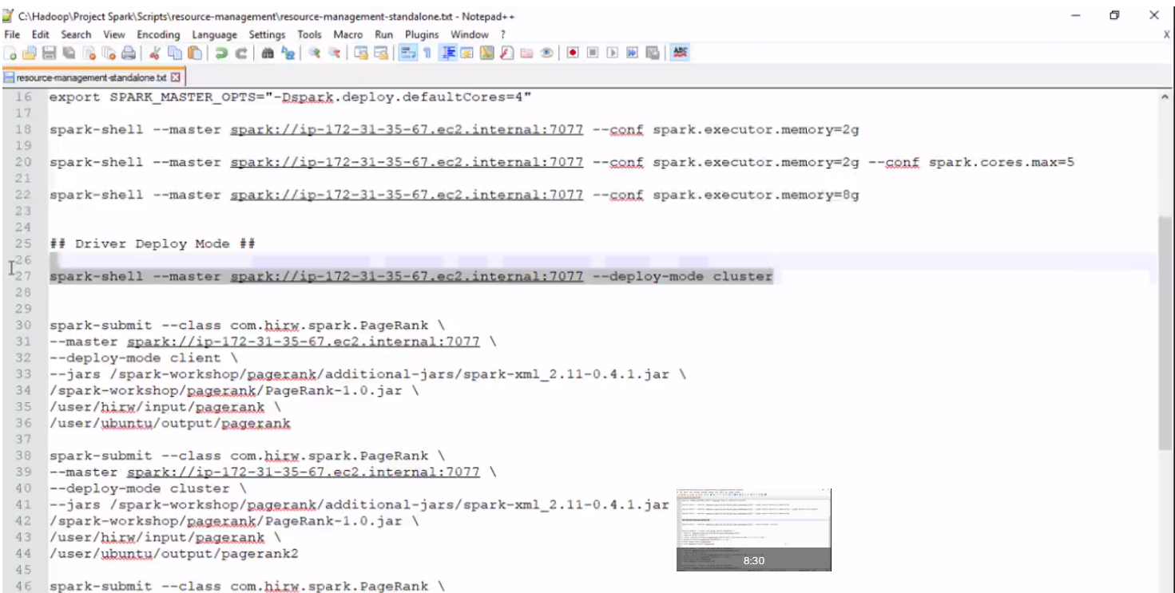
ResourceManager в Standalone режиме

Slide 40
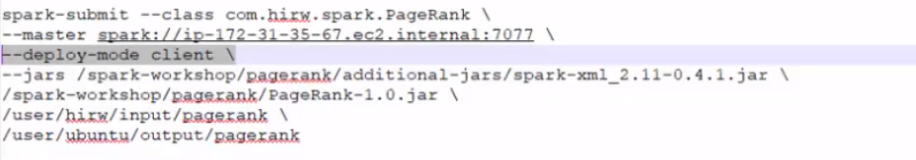
ResourceManager в Standalone режиме

Slide 41
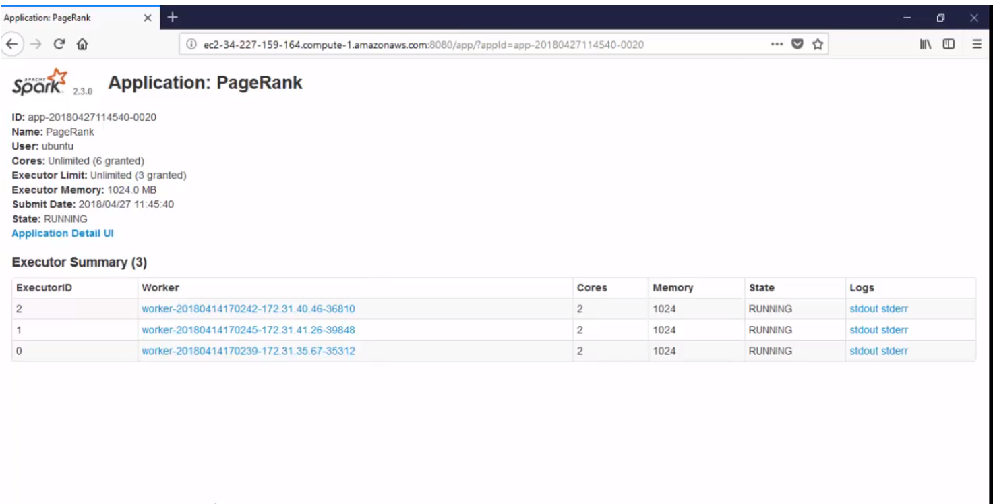
ResourceManager в Standalone режиме

Slide 42
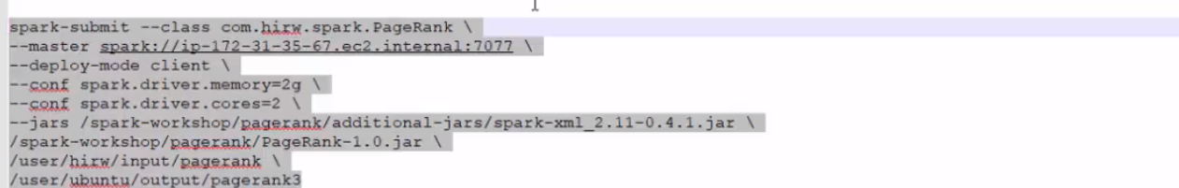
ResourceManager в Standalone режиме

Slide 43

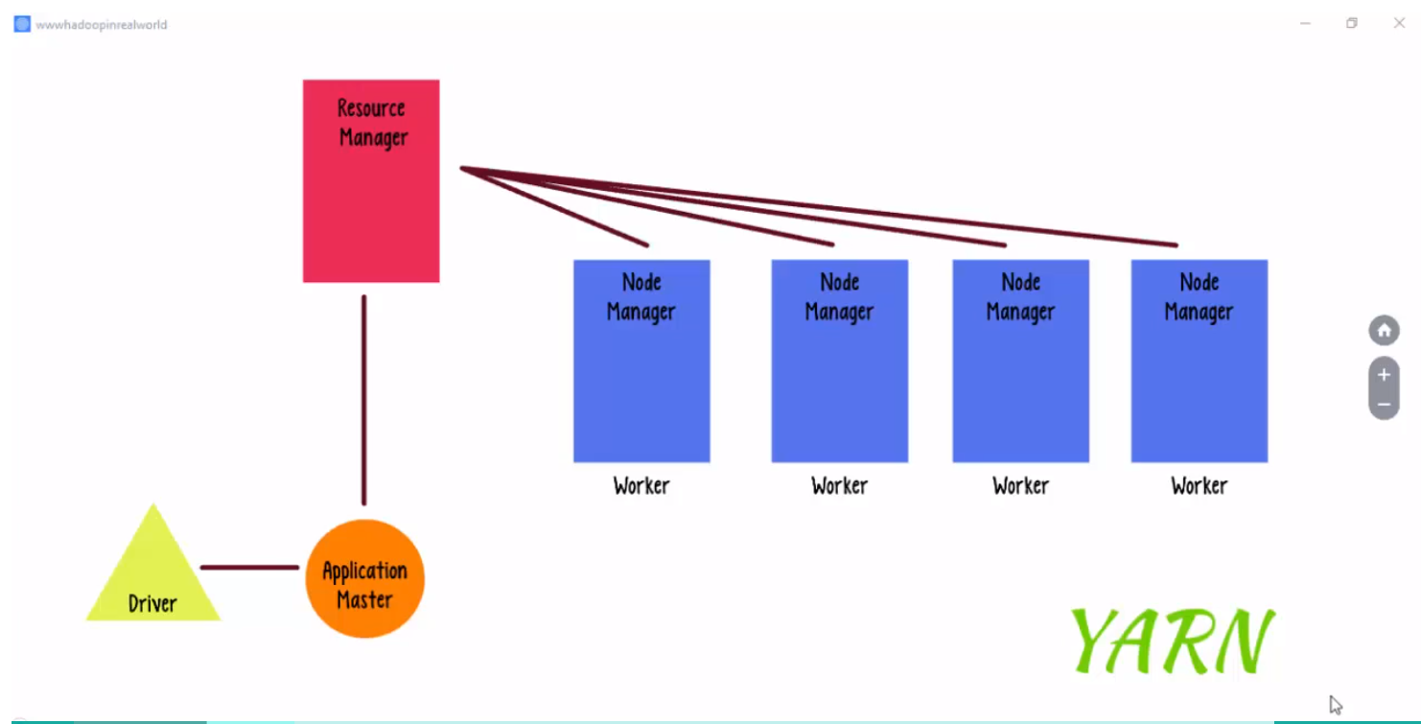
ResourceManager YARN Cluster режим

Slide 44
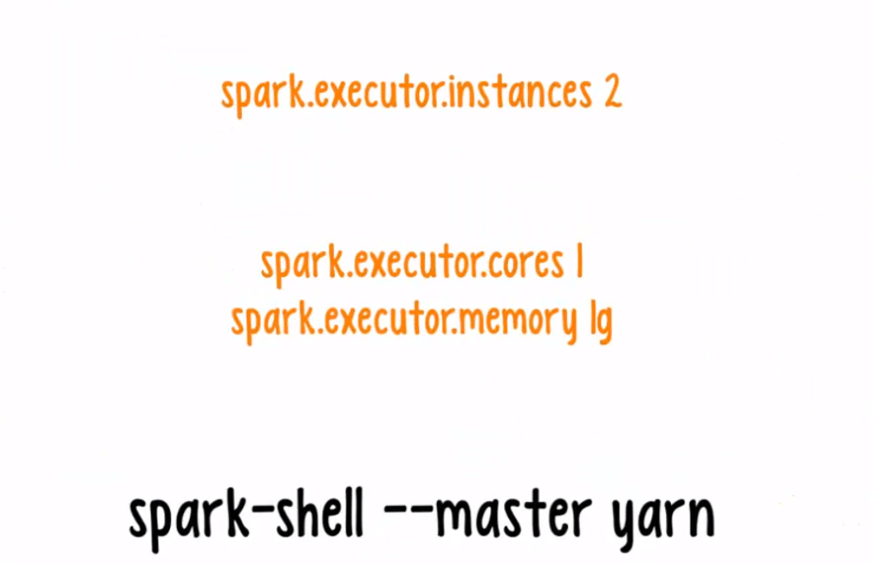
ResourceManager YARN Cluster режим

Slide 45
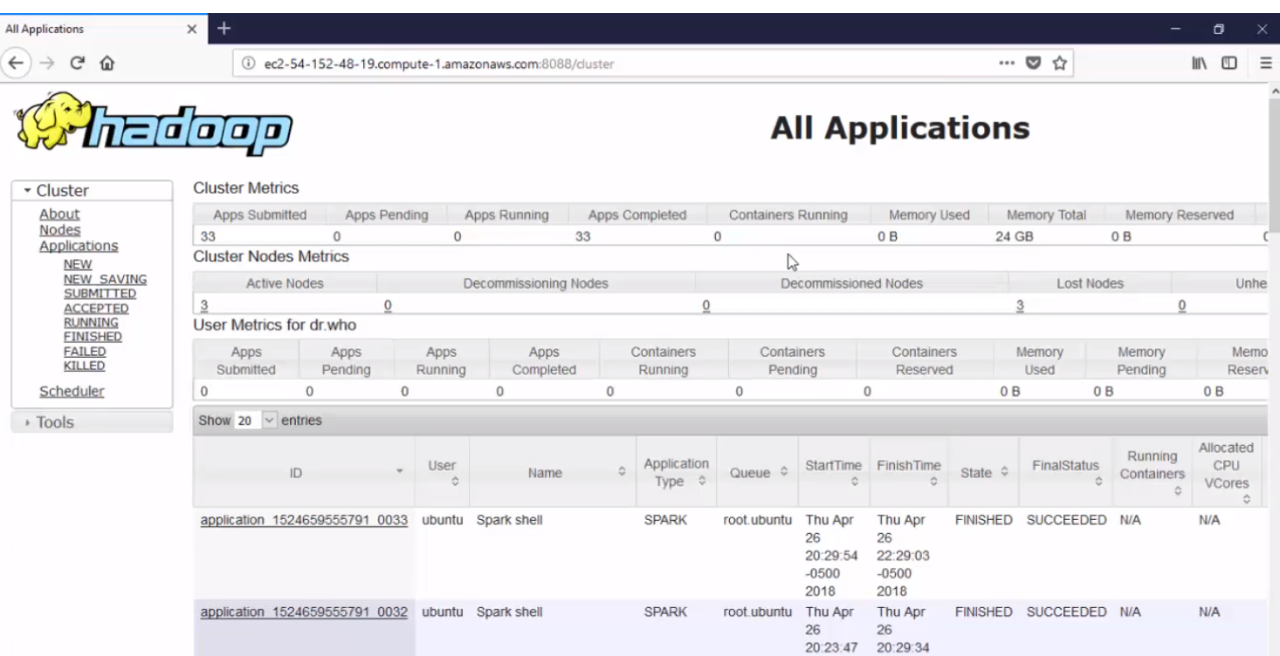
ResourceManager YARN Cluster режим

Slide 46
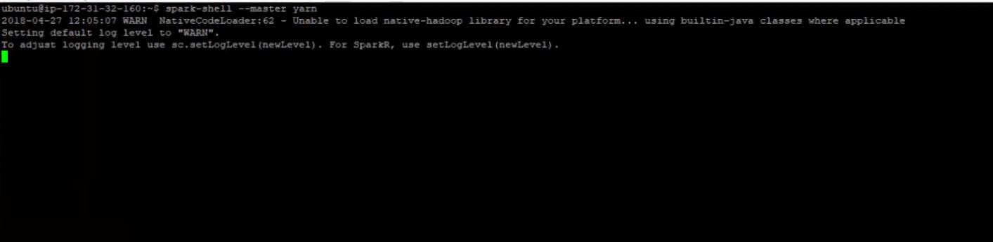
ResourceManager YARN Cluster режим

Slide 47
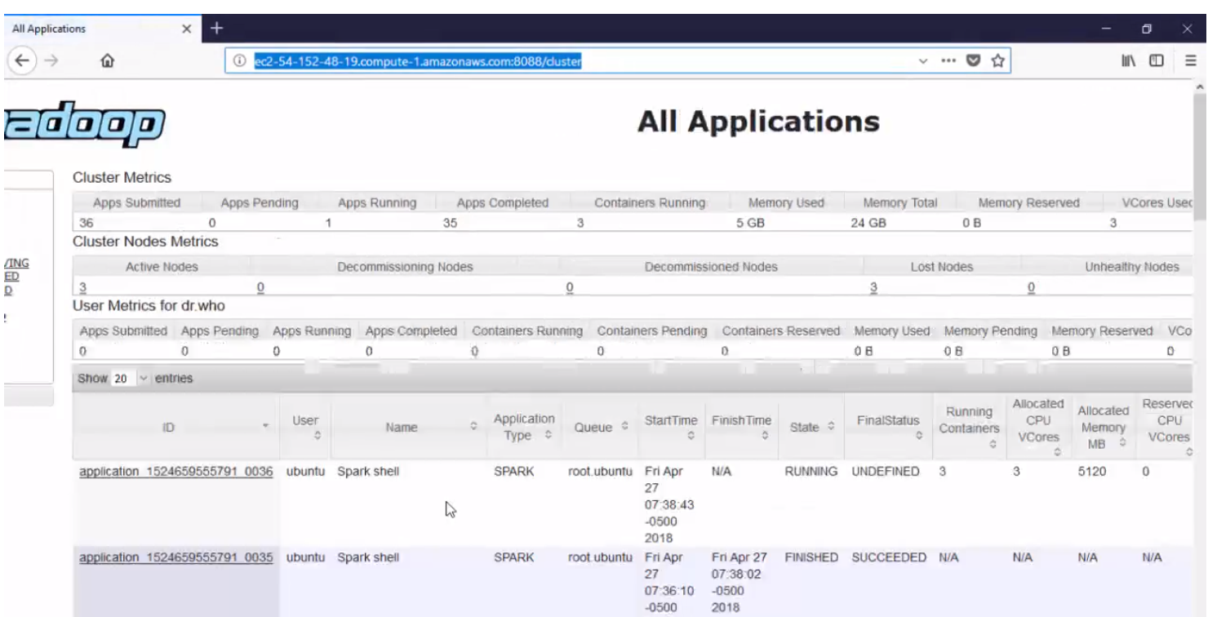
ResourceManager YARN Cluster режим

Slide 48
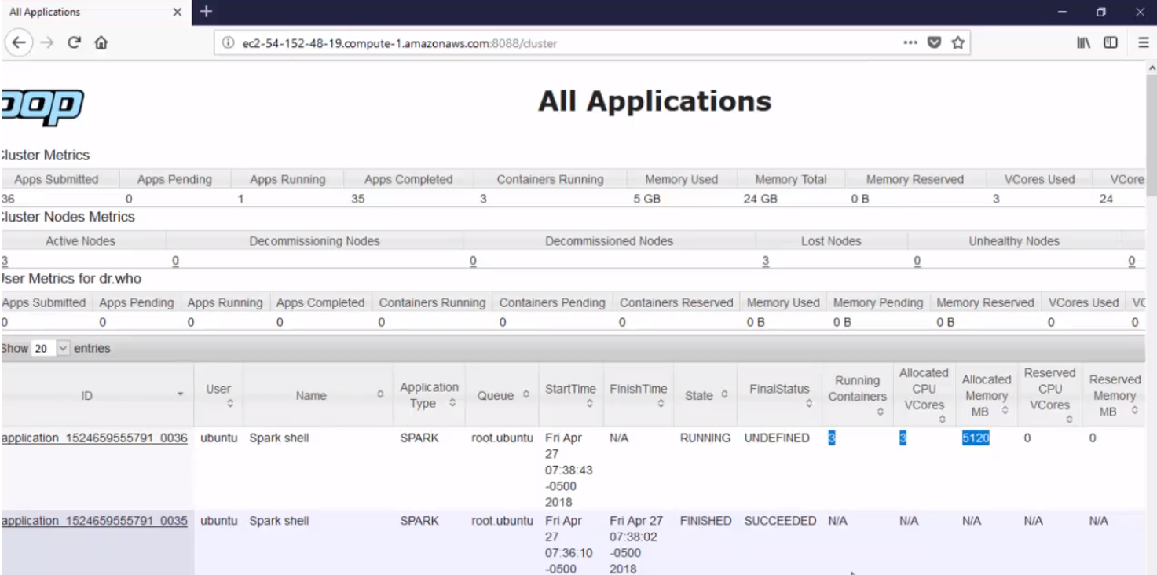
ResourceManager YARN Cluster режим

Slide 49
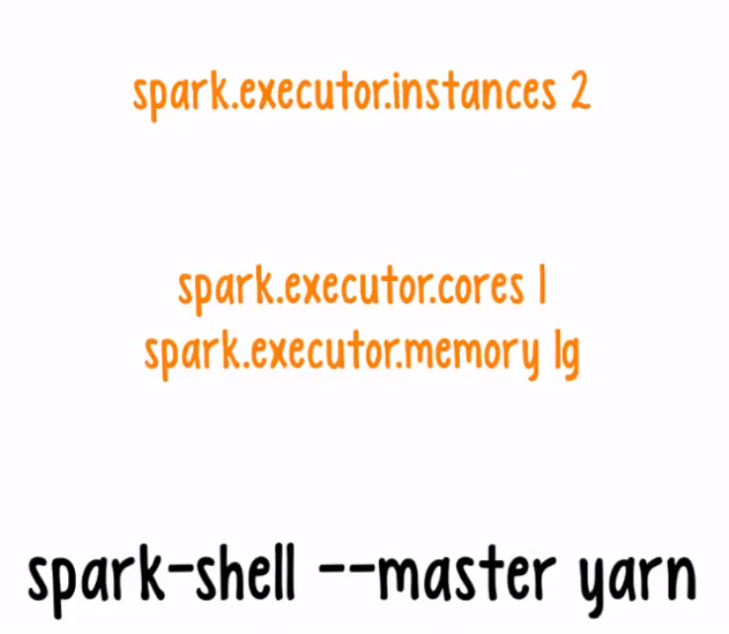
ResourceManager YARN Cluster режим

Slide 50

ResourceManager YARN Cluster режим

Slide 51
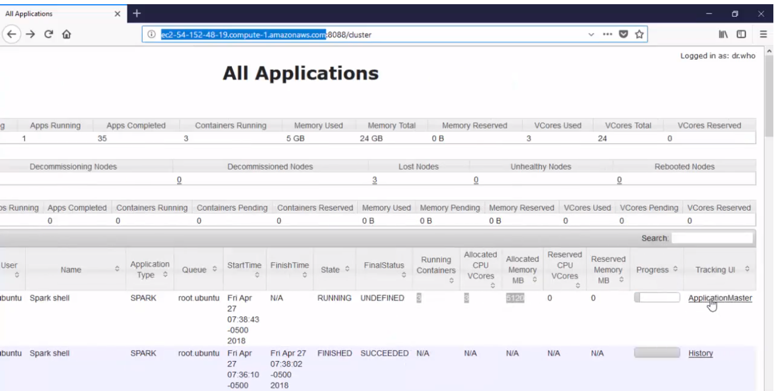
ResourceManager YARN Cluster режим

Slide 52
ResourceManager YARN Cluster режим

Slide 53
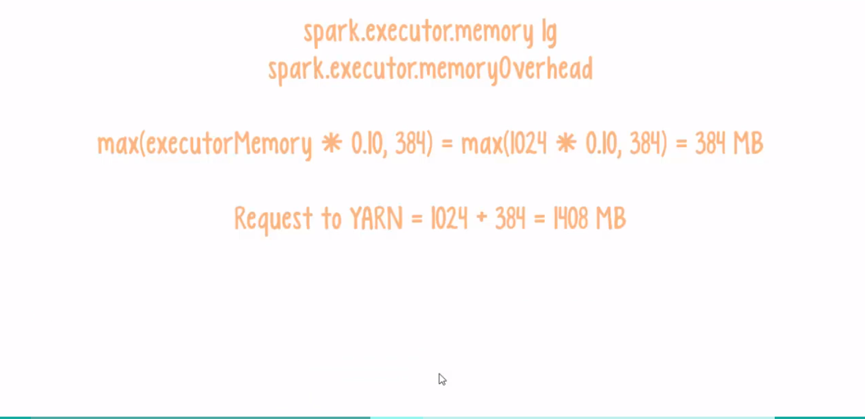
ResourceManager YARN Cluster режим

Slide 54
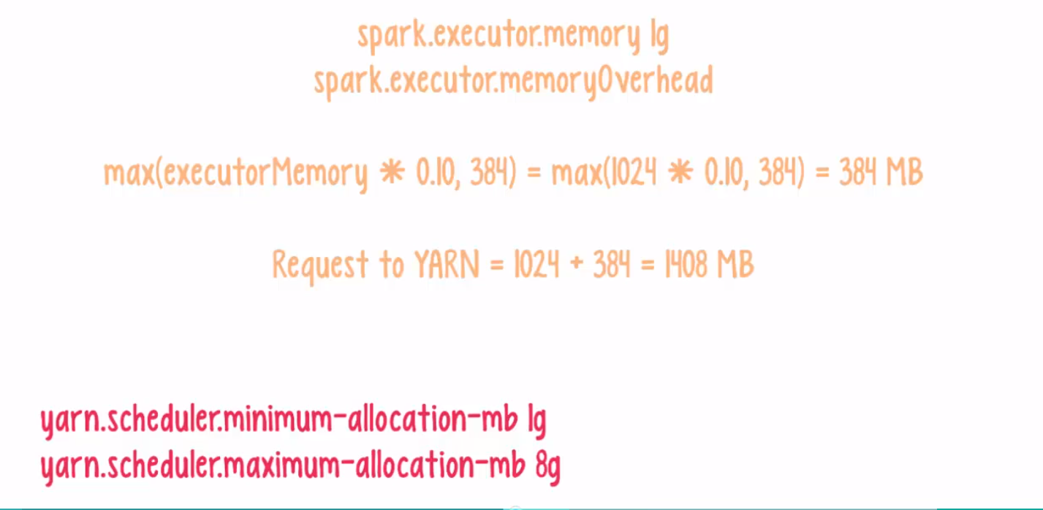
ResourceManager YARN Cluster режим

Slide 55

ResourceManager YARN Cluster режим

Slide 56

ResourceManager YARN Cluster режим

Slide 57

ResourceManager YARN Cluster режим

Slide 58

ResourceManager YARN Cluster режим

Slide 59

ResourceManager YARN Cluster режим

Slide 60

ResourceManager YARN Cluster режим

Slide 61

ResourceManager YARN Cluster режим

Slide 62

ResourceManager YARN Cluster режим

Slide 63


Динамическое выделение ресурсов

Slide 64

Динамическое выделение ресурсов

Slide 65

Динамическое выделение ресурсов

Slide 66

Динамическое выделение ресурсов

Slide 67

Динамическое выделение ресурсов

Slide 68

Динамическое выделение ресурсов

Slide 69
Динамическое выделение ресурсов

Slide 70

Динамическое выделение ресурсов

Slide 71

Динамическое выделение ресурсов

Slide 72
После рестарта YARN Managers

Slide 73

После рестарта YARN Managers

